Slide 2
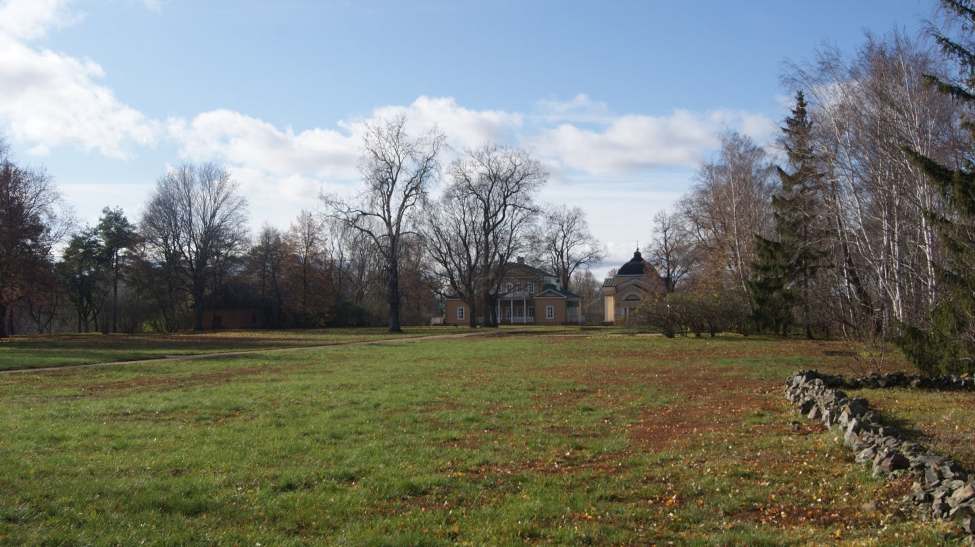

Slide 3
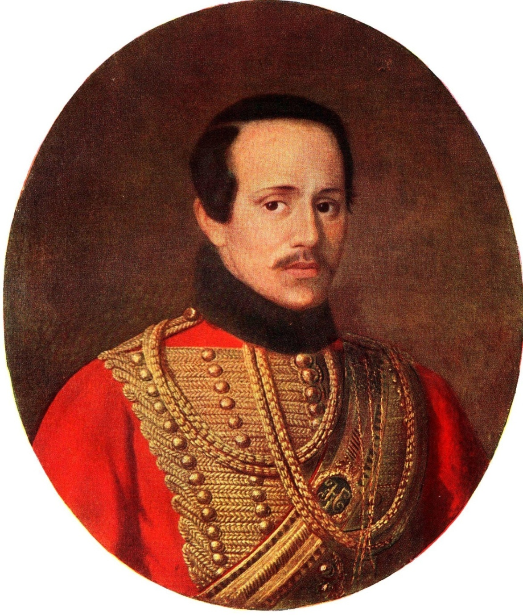

Slide 4
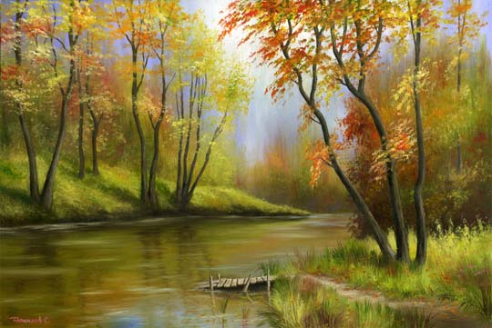
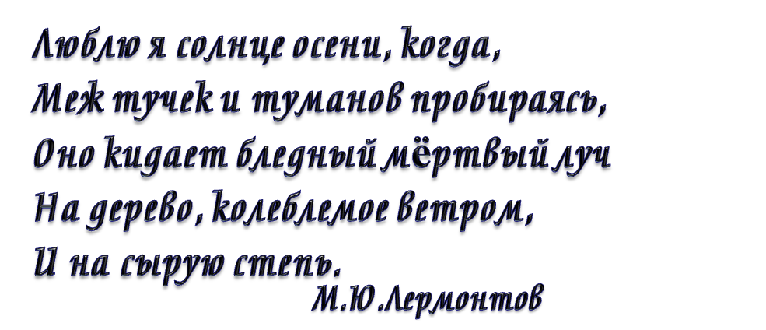
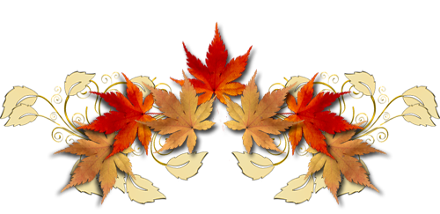
Люблю я пышное природы увяданье, В багрец и в золото одетые леса, В их сенях ветра шум и свежее дыханье, И мглой волнистою покрыты небеса…
А.С.Пушкин
Дом М.Ю.Лермонтова
в Тарханах
Люблю я солнце осени, когда,
Меж тучек и туманов пробираясь,
Оно кидает бледный мёртвый луч
На дерево, колеблемое ветром,
И на сырую степь.
М.Ю.Лермонтов

Slide 5
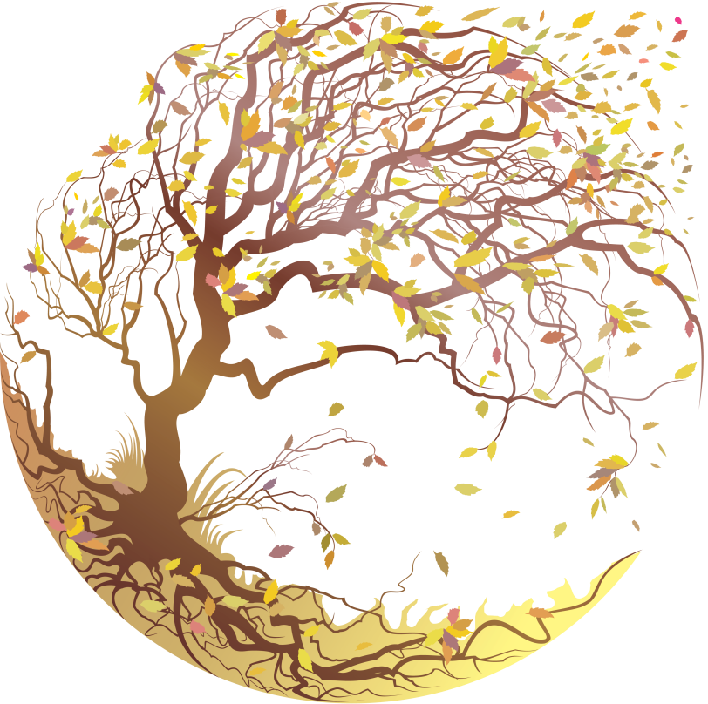

Slide 6
ЯЩ
ЕМ
ОМ
ИМ
АН
Т
НН
ИН
ЕНН
АЩ

Slide 7
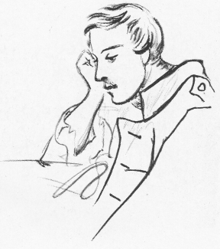
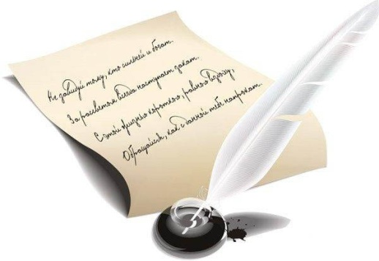

Slide 9
Действительные причастия настоящего времени, образованные от глаголов I спряжения | Страдательные причастия настоящего времени, образованные от глаголов I спряжения | Страдательные причастия прошедшего времени
Страдательные причастия настоящего времени, образованные от глаголов II спряжения | Действительные причастия прошедшего времени | Действительные причастия настоящего времени, образованные от глаголов II спряжения

Slide 10
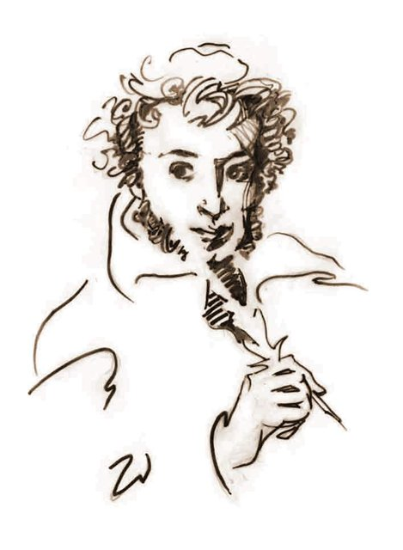
Я воображала Пушкина черным брюнетом, а его волосы были темнее моих, длинные, взъерошенные… Маленький ростом, с заросшим лицом он был некрасив, если бы не глаза. Блестящие глаза находились в беспрерывном движении. Я смотревшая на него, разумеется, забыла о картинах. И он, кажется, это заметил: Пушкин обративший на меня внимание улыбался…

Slide 11
Я воображала Пушкина черным брюнетом, а его волосы были темнее моих, длинные, взъерошенные… Маленький ростом, с заросшим лицом, он был некрасив, если бы не глаза. Блестящие глаза находились в беспрерывном движении. Я, смотревшая на него, разумеется, забыла о картинах. И он, кажется, это заметил: Пушкин, обративший на меня внимание, улыбался…

